Slide 1


+
牛艾科技
日历与天气

Slide 2
Success Words
目录
Contents
第一部分
RTC与http

Slide 3
认识RTC
RTC（Real-Time Clock）即实时时钟
PC主板上的晶振及相关电路组成的时钟电路的生成脉冲，RTC经过8254电路的变频产生一个频率较低一点的OS(系统)时钟TSC，系统时钟每一个cpu周期加一，每次系统时钟在系统初起时通过RTC初始化
提供稳定的时钟信号给后续电路用。主要功能有:时钟，日历，闹钟，周期性中断输出，32KHz时钟输出。
本次实验主要使用RTC.datatime（）函数来获得当前时间

Slide 4
认识http
http协议调用urequests包，主要使用函数为：
urequests.get（），其中参数为字符串型的网址，函数返回值为一个Response类
调用Response类的text方法可以获得Response的内容，实例将放在代码中演示
在进行编程前，需要先将urequests.py下载到Skids板子上

Slide 5
Success Words
目录
Contents
第二部分
主要代码解释

Slide 6
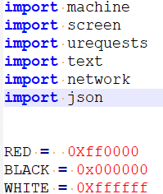
主要代码解释
导入头文件以及自定义颜色

Slide 7
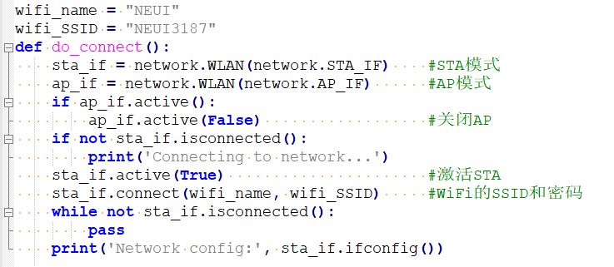
主要代码解释
写入wifi名称及密码用以连接网络
编写联网函数

Slide 8
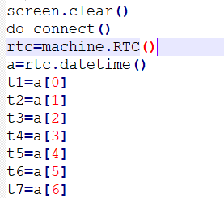
主要代码解释
清屏
联网
获取当前时间并赋值给变量

Slide 9
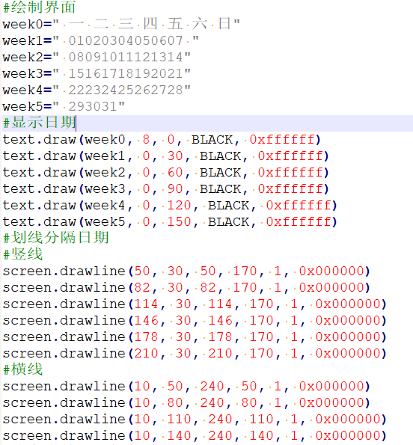
主要代码解释
绘制日历界面
每行30个像素的高度
每列32个像素的宽度

Slide 10
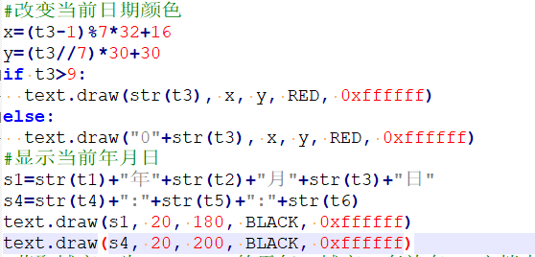
主要代码解释
改变当前日期的颜色，将其改为红色
其中，x和y表示当前日期所在的界面位置
若是日期小于10，在前面添加0
在日历下方显示年月日和时间

Slide 11
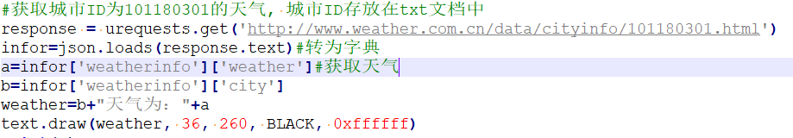
主要代码解释
Urequest.get()函数内为一个网址，为中国天气网，其中1011080301为城市ID，不同的城市有不同的ID，城市与ID的对应存在txt文件内

Slide 12
主要代码解释
对返回值调用text方法，获得内容如下：
{"weatherinfo":{"city":"新乡","cityid":"101180301","temp1":"17℃","temp2":"29℃","weather":"多云转晴","img1":"n1.gif","img2":"d0.gif","ptime":"18:00"}}
使用json.loads（）函数将str转化为字典
查询字典获得天气与城市名称，代码如下：
infor=json.loads(response.text)#转为字典
a=infor['weatherinfo']['weather']#获取天气
b=infor['weatherinfo']['city']#获取城市名称

Slide 13
Success Words
目录
Contents
第三部分
结果展示

Slide 14
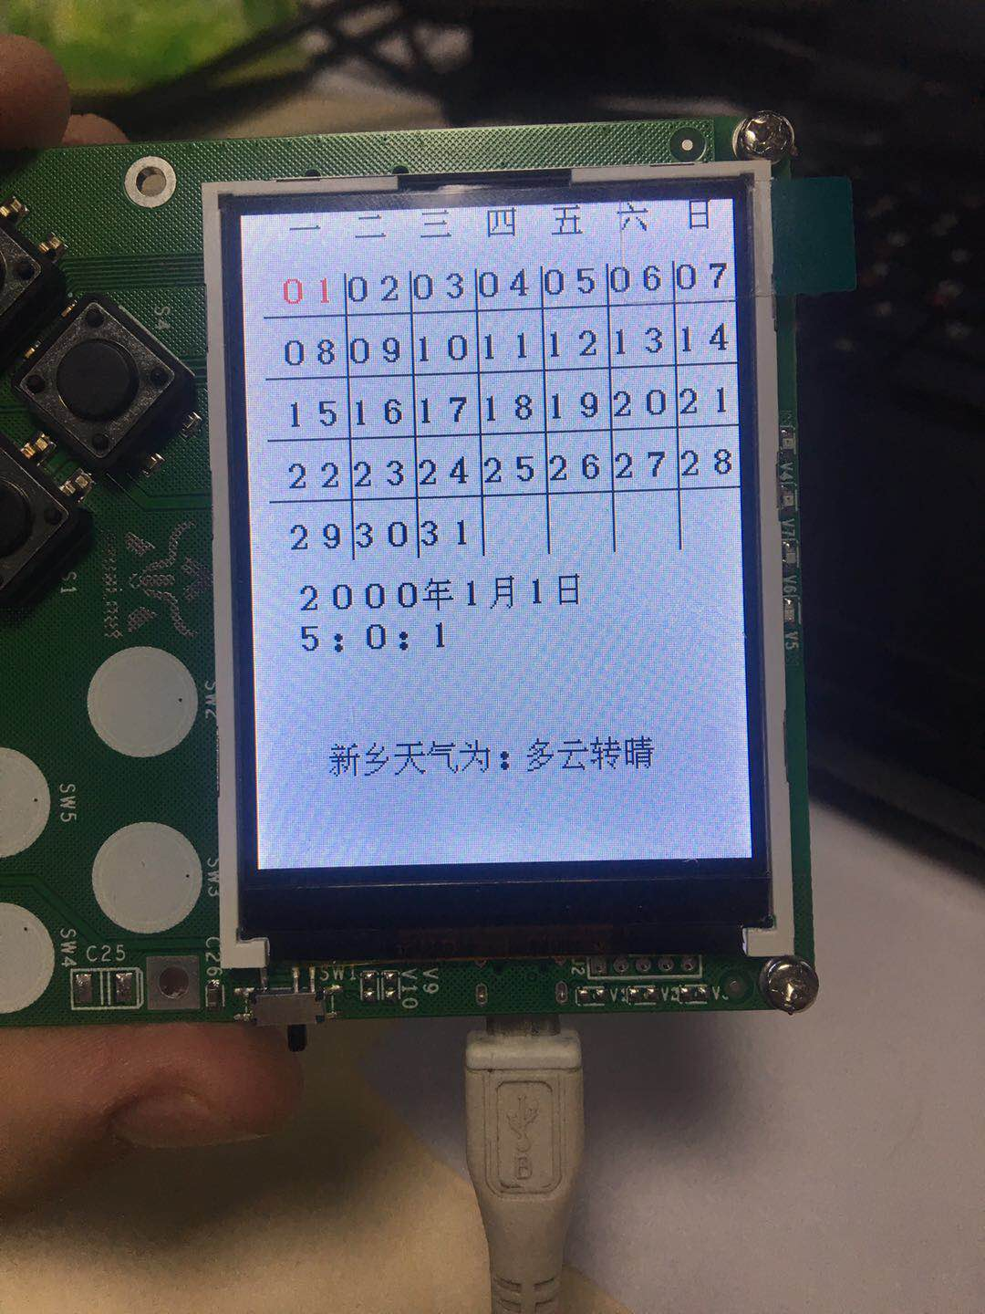
结果展示
红色为当前日期
日历下方显示当前年月日及时间
最后显示城市天气

Slide 15

+
+
THANK YOU
+
牛艾科技
+

